Slide 1
ФГБОУ ВО «Российский экономический университет им. Г.В. Плеханова»
Итоговый проект на тему:
«Онлайн-маркетплейс»
Программа профессиональной переподготовки: Fullstack-разработка на языке Java
Сибагатуллин Ринат Рахулович
Группа: FSJ-2-22

Slide 2
Предметная область
Предметной областью проекта является онлайн маркетплейс: интернет-магазин с различными категориями товаров и различными продавцами.
https://github.com/SibagatullinRinatR/SpringAttestation

Slide 3
ER-модель
ER- модель состоит из 6 таблиц:
-Товар (product) содержит данные на товары, доступные на маркетплейсе (название, описание, цена, продавец, название склада);
-Категория товара (category);
-Персона (person) содержит данные пользователей и администратора(ФИО, логин, пароль, день рождения, номер телефона, e-mail, а также роль пользователь и администратор);
-Корзина (product_cart) содержит идентификационные номера товаров, добавленных в корзину и покупателей(пользователей);
-Заказы (orders) содержит идентификационные номера заказанных товаров, и покупателей, также дату заказа, номер заказа и цену;
-Изображения (image) содержит имена файлов изображений товаров и идентификационные номера.

Slide 4
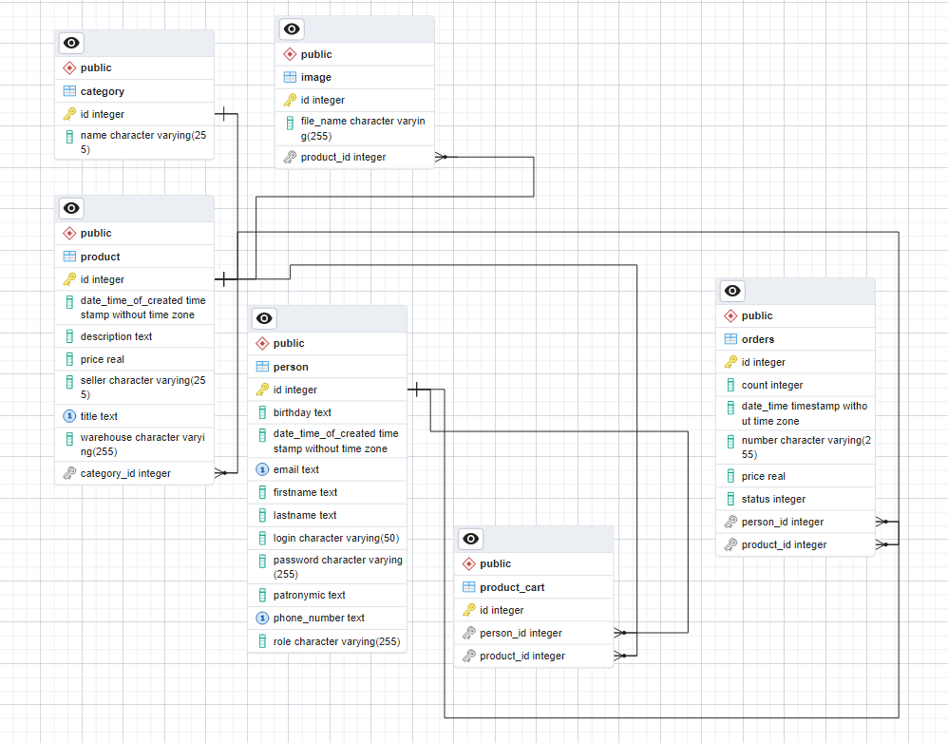

Slide 5
Инструментальные средства
При создании проекта использовалась интегрированная среда разработки программного обеспечения IntelliJ IDEA , язык программирования Java с использованием фреймворка Spring ( в частности Spring Security, Spring WEB, Spring JPA. Для создания баз данных использовался pgAdmin.
Для frontend разработки использовались CSS-верстка, bootstrap и Java-Script.
Реализованы авторизация, валидация, регистрация, роли, шифрование паролей, добавление, просмотр, редактирование, удаление товаров, добавление, просмотр, удаление пользователей, добавление товаров в корзину, формирование заказов.

Slide 6
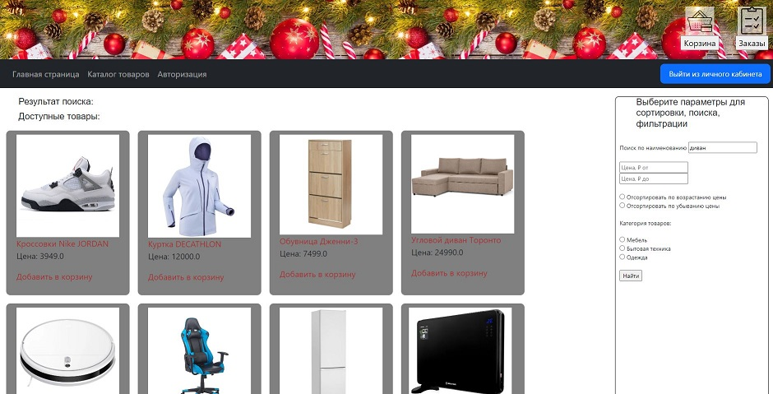
Результат

Slide 7
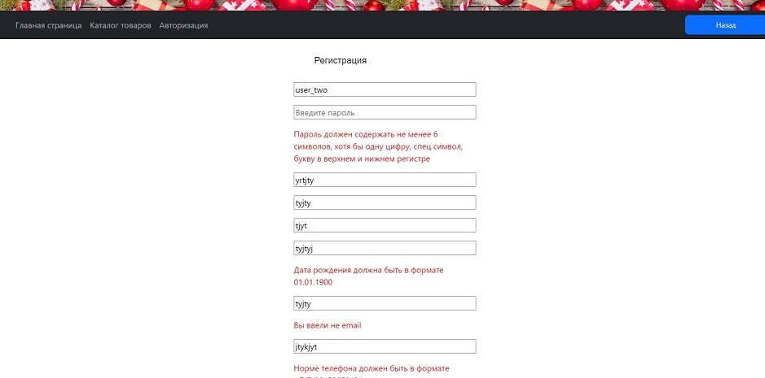
Регистрация

Slide 8
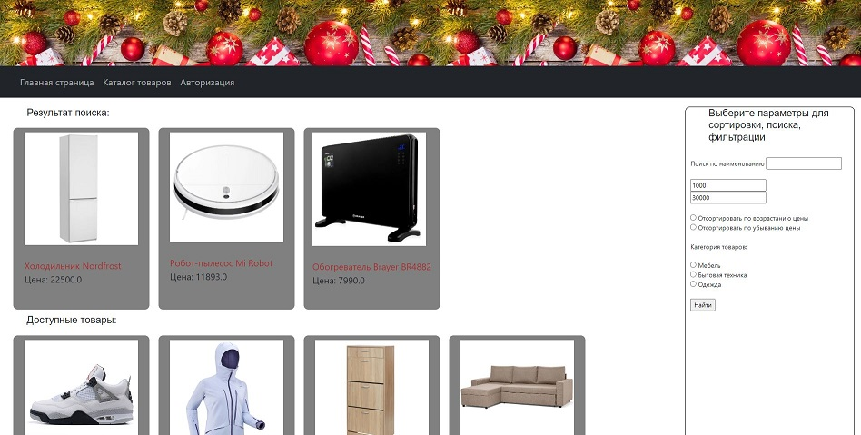
Поиск, сортировка

Slide 9
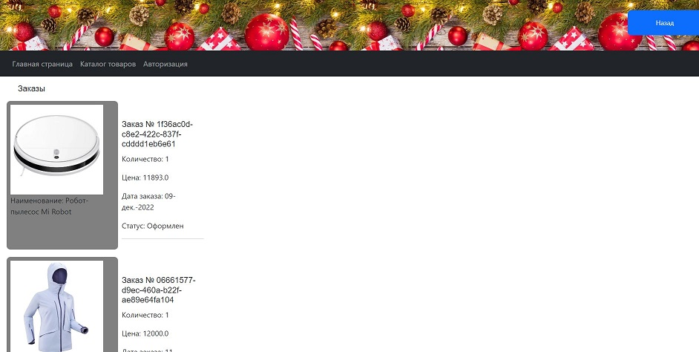
Оформление заказов

Slide 10
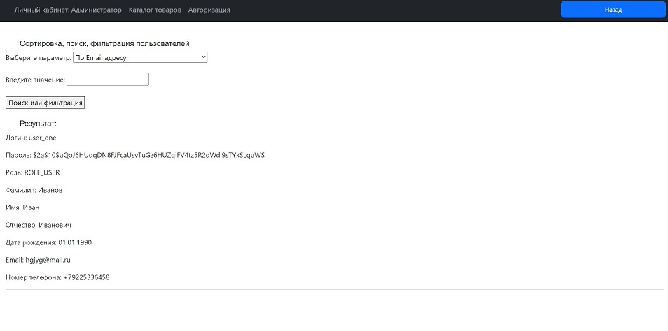
Сортировка, поиск, фильтрация пользователей

Slide 11
Спасибо за внимание!

